Slide 1



飲食店５店舗の壁突破
飲食店多店舗化５店舗の壁突破
現店舗数から
＋５店舗でも
３年で５店舗の展開を成功させる
仕組みの作り方実践セミナー

Slide 2

今日の講師
飲食店多店舗の壁突破コンサルタント
山口雄二
Copyright(C) 2017株式会社エフワンコンサルティング All rights reserved.
Notes:
遅れましたが、今日の講師です。
山口雄二と申します。私の経歴をご説明します。

Slide 3
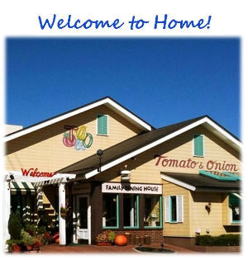
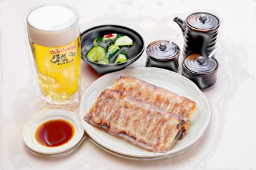


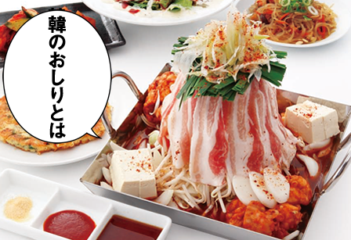

山口雄二
飲食店成長支援コンサルタント
株式会社エフワンコンサルティング 代表取締役
企業化を目指す飲食店の会 Team Food No1 代表
1963年 京都府生まれ
ローカルファミレスチェーン トマト＆オニオン創業時より参画し、
飲食店経営の基礎を学ぶ（1店～80店舗へ）
餃子専門店 浪花ひとくち餃子 チャオチャオを創業
韓国鉄板鍋専門店 韓のおしりと合わせ直営、
FCにて合計120店舗を展開する
現在は、自己の経験をベースに飲食店の経営者と現場社員、
店長の双方の夢が同時に実現する店舗展開・多店舗化メソッドを伝える為、セミナーの開催や個別コンサルティングを行っている
Copyright(C) 2017株式会社エフワンコンサルティング All rights reserved.
Notes:
山口さんの経歴、これまでの経験について話す
いかに多店舗化を成功させてきたか、どんな経験や苦労、失敗を経験して現在のノウハウを体系化するに至ったか
自分の理念、ポリシー、信念など、「経験」だけではなく「マインド（理念やどんな思いや夢があるか）」について織り交ぜて話す

Slide 4

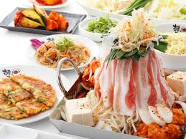
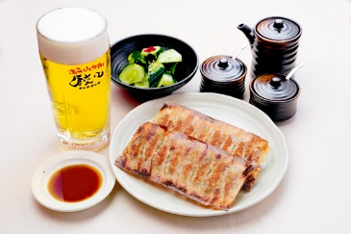





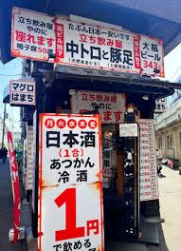



自己紹介
3業態 3FC本部 200店舗
支援・構築ブランド

Slide 5
飲食店５店舗の壁突破
本日のスケジュールと内容
１，３年５店舗を実現する『仕組み化』とは？
２，仕組み化を構築する３つの要素の作成
２−１：○○○
２−２：○○○
２−３：○○○
３，講座（多店舗化エフワンブレイクスルー塾）
のご案内

Slide 6
１，多店舗化に於ける仕組みかとは？
飲食店５店舗の壁突破
多店舗化に最も必要な要素とは？
『スピード』

Slide 7
１，多店舗化に於ける仕組みかとは？
飲食店５店舗の壁突破
仕組み化とは？
仕組み化とは？（言葉の意味）
→ 業務の属人化を防止、解消する方法を構築すること
⬇
飲食店流に言うと？
売れる業態、儲かる業態、育つ仕組み
を一連の流れとしてマニュアル化すること

Slide 8
１，多店舗化に於ける仕組みかとは？
飲食店５店舗の壁突破
仕組み化とは？
売れる業態 ＝ コンセプト
儲かる業態 ＝ 事業計画
育つ仕組み ＝育成カリキュラム

Slide 9
１，多店舗化に於ける仕組みかとは？
飲食店５店舗の壁突破
仕組み化とは？
育成カリキュラム
事業
計画
コンセプト
こんな業態：運営、メニューならお客様はリピートする
こんな数値計画：この程度の投資で売上、FLでの収支
育成カリキュラム：店長、料理長に必要な知識と技術

Slide 10




１，多店舗化に於ける仕組みかとは？
飲食店５店舗の壁突破
何を仕組み化するのか？

Slide 11
１，多店舗化に於ける仕組みかとは？
飲食店５店舗の壁突破
何を仕組み化するのか？
『価値』
コスパ

Slide 12
１，多店舗化に於ける仕組みかとは？
飲食店５店舗の壁突破
何を仕組み化するのか？
コンセプト ＝ お客様満足基準
事業計画 ＝ 会社満足基準
この２つを仕組み化する

Slide 13
２，仕組み化を構築する３つの要素の作成
飲食店５店舗の壁突破
売れる業態 ＝ コンセプト
コンセプトとは？
貫かれた一貫した考え方

Slide 14
２，仕組み化を構築する３つの要素の作成
飲食店５店舗の壁突破
売れる業態 ＝ コンセプト
どんな視点で貫くか？
一度来たお客様がリピートしてくれるか？

Slide 15
２，仕組み化を構築する３つの要素の作成
飲食店５店舗の壁突破
売れる業態 ＝ コンセプト
『8つの切り口』
でコンセプトを展開する

Slide 16
２，仕組み化を構築する３つの要素の作成
飲食店５店舗の壁突破
売れる業態 ＝ コンセプト
コンセプトとは？
どんな視点で貫くか？
貫かれた一貫した考え方
一度来たお客様がリピートしてくれるか？
8つの切り口でコンセプトを展開する
『誰に、何を通して、どんな価値』
を提供するか？

Slide 17
２，仕組み化を構築する３つの要素の作成
飲食店５店舗の壁突破
コンセプト策定シート

Slide 18
２，仕組み化を構築する３つの要素の作成
飲食店５店舗の壁突破
コンセプト策定シート
1 | 基本コンセプト | 誰に、何を通じて、どんな価値
 |  | →この３つを短文でまとめる
2 | 差別化コンセプト | どんな価値か？
 |  | その価値がどう業態とどう違うか？
3 | 商品コンセプト | メニューの統一した考え
 |  | 看板メニュー、メニューアイテム
 |  | 価格帯、標準原価
4 | 店舗コンセプト | 店舗内外装への統一した考え
 |  | 立地、規模、席数、階数

Slide 19
２，仕組み化を構築する３つの要素の作成
飲食店５店舗の壁突破
コンセプト策定シート
5 | 接客コンセプト | 基本、接客コンセプトを伝える流れ
 |  | お客様を喜ばせる仕掛け、トークなど
6 | 販売促進コンセプト | 新規客を獲得する施策
 |  | リピーターを獲得する施策
7 | 顧客ターゲット | ターゲット層の言語化
8 | 接客ストーリー | 自店の勝ちパターン
 |  | →この様にオーダーしてくれれば
 |  | 満足する筈

Slide 20
２，仕組み化を構築する３つの要素の作成
飲食店５店舗の壁突破

Slide 21
２，仕組み化を構築する３つの要素の作成
飲食店５店舗の壁突破
儲かる業態＝事業計画
事業計画とは？
投資と回収の標準形
（会社満足の基準）

Slide 22
２，仕組み化を構築する３つの要素の作成
飲食店５店舗の壁突破
儲かる業態＝事業計画
事業計画とは？：投資と回収の標準形（会社満足の基準数値）
あなたが考えるコンセプトの店舗は、
いくらで出来ますか？
物件取得費、店舗工事費、厨房費
什器備品費、開業費etc

Slide 23
２，仕組み化を構築する３つの要素の作成
飲食店５店舗の壁突破
儲かる業態＝事業計画
事業計画とは？：投資と回収の標準形
その投資を
何年で回収するのか？
売上予測、原価、人件費
賃料、その他経費etc

Slide 24
２，仕組み化を構築する３つの要素の作成
飲食店５店舗の壁突破
儲かる業態＝事業計画

Slide 25
２，仕組み化を構築する３つの要素の作成
飲食店５店舗の壁突破
儲かる業態＝事業計画

Slide 26
２，仕組み化を構築する３つの要素の作成
飲食店５店舗の壁突破
育つ仕組み＝育成カリキュラム
店長育成（人材育成）の悩みとは？（難しさとは？）
１、育った形、役割、責任が曖昧
→ 何を教えるのか？
２、人により育成方法がまちまち
→ 店長のバラツキ発生
３、時により、言う事が変わる
→ 教えられる側が困る

Slide 27
２，仕組み化を構築する３つの要素の作成
飲食店５店舗の壁突破
育つ仕組み＝育成カリキュラム
悩み（難しさ）の解決策は？
育成の仕組み化
＝ 育った形、役割、責任の体系化

Slide 28
２，仕組み化を構築する３つの要素の作成
飲食店５店舗の壁突破
育つ仕組み＝育成カリキュラム

Slide 29
２，仕組み化を構築する３つの要素の作成
飲食店５店舗の壁突破
育つ仕組み＝育成カリキュラム

Slide 30
２，仕組み化を構築する３つの要素の作成
飲食店５店舗の壁突破
育つ仕組み＝育成カリキュラム
作る苦しみはあるが・・・・
誰が教えても、いつも同じ内容を教えれる
これだけで、大半の悩みは、解決しないか？
仕組みは、永遠に文句言わず働きます。！！

Slide 31
２，仕組み化を構築する３つの要素の作成
飲食店５店舗の壁突破
育つ仕組み＝育成カリキュラム
以上３点に加え、
５店舗の壁を越えるには、
No2育成が大切、
その為の店舗運営メソッドが大事です。

Slide 32
２，仕組み化を構築する３つの要素の作成
飲食店５店舗の壁突破
育つ仕組み＝育成カリキュラム

Slide 33
飲食店５店舗の壁突破

Slide 34
飲食店５店舗の壁突破
エフワンブレイクスルー塾のご案内
５店舗の壁(多店舗化）を越える為の
『体系化された展開の仕組み作り』を学ぶ経営塾

Slide 35
エフワンブレイクスルー塾のご案内
飲食店５店舗の壁突破
塾のカリキュラム
ステップ１：社長のリーダーシップ
ステップ２：コンセプトメイク
ステップ３：標準事業計画策定
ステップ４：自社店舗運営メソッド
ステップ５：店長育成カリキュラム

Slide 36
エフワンブレイクスルー塾のご案内
飲食店５店舗の壁突破
カリキュラムから得られる成果
１、店舗展開の全体像の理解
２、売れる、儲かる業態作り
３、店長他人材育成の悩み解消
４、FC展開、暖簾分けへの道筋
５、社長自身の未来が明確化

Slide 37
エフワンブレイクスルー塾のご案内
飲食店５店舗の壁突破
開催スケジュール
 | 東京開催 | 大阪開催
1 | 11月11日（月） | 11月13日（水）
2 | 11月25日（月） | 11月27日（水）
3 | 12月９日（月） | 12月11日（水）
4 | 12月23日（月） | 12月25日（水）
5 | 1月６日（月） | 1月8日（水）
6 | 1月20日（月） | 1月22日（水）
＊２週間に１回の開催

Slide 38
エフワンブレイクスルー塾のご案内
飲食店５店舗の壁突破
全６回の料金
各種分割対応
3万円 × 12回払い
5万円 × ６回払い
一括 25万円
別途消費税

Slide 39
飲食店５店舗の壁突破
最後に
事業は、『失敗しない様』にするから
上手くいかないんです。
だから、
逆の『成功する様』にするのが肝です。

Slide 40
飲食店５店舗の壁突破

Slide 41
飲食店５店舗の壁突破

Slide 42
飲食店５店舗の壁突破

Slide 43
飲食店５店舗の壁突破

Slide 44
飲食店５店舗の壁突破

Slide 45
飲食店５店舗の壁突破

Slide 46
飲食店５店舗の壁突破

Slide 47
飲食店５店舗の壁突破

